Slide 1
АТОМНАЯ ФИЗИКА

Slide 2
Содержание
Повторение
Ядерные силы
Закон радиоактивного распада
Цепная реакция деления ядер урана
Термоядерная реакция
Готовимся к ЕГЭ

Slide 3
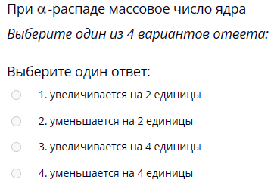
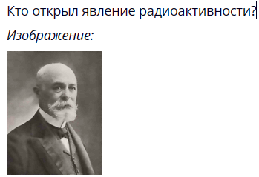
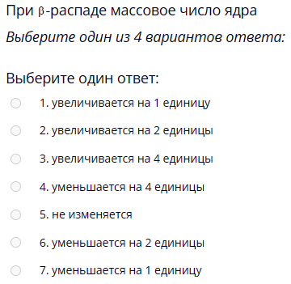
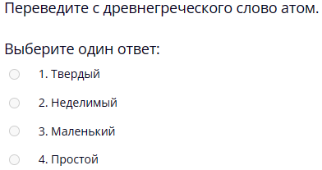
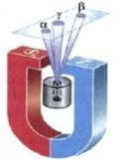
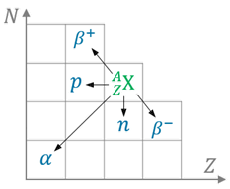
Повторим пройденное
1
2
3
Беккерель
4
5
Кто открыл неоднородность радиоактивного излучения?
6
Кто сформулировал правило:
Резерфорд
Содди

Slide 4
Ядерные силы
Силы притяжения, связывающие протоны и нейтроны в ядре, называются ядерными силами.
Свойства
1. Являются только силами притяжения.
2. Во много раз больше кулоновских сил.
3. Независимы от наличия заряда.
4. Взаимодействуют с ограниченным числом нуклонов.
5. Короткодействующие: заметны на r≈2,2·10⁻¹⁵.
6. Не являются центральными.
Энергия связи ядра
Энергия, которая необходима для полного расщепления ядра на отдельные нуклоны, называется энергией связи. Энергия связи очень велика.

Slide 5
При синтезе 4 г гелия выделяется такое же количество энергии, как при сжигании двух вагонов каменного угля.
Формула для вычисления энергии связи:
$$E=∆mc^{2}$$
$∆mc^{2}$ = $(Zm_{p}+Nm_{n} − M_{я})с^{2}$
ВАЖНО!!!
В ядерной физике энергия выражается через атомную единицу энергии (а.е.э.), которая соответствует одной атомной единице массы:
1 а.е.э.= 1 а.е.м.·с²=1,67·10^{—27} кг·9·10¹⁶ м²/с² = 1,5·1О⁻¹⁰ Дж = 931,1 МэВ.

Slide 6
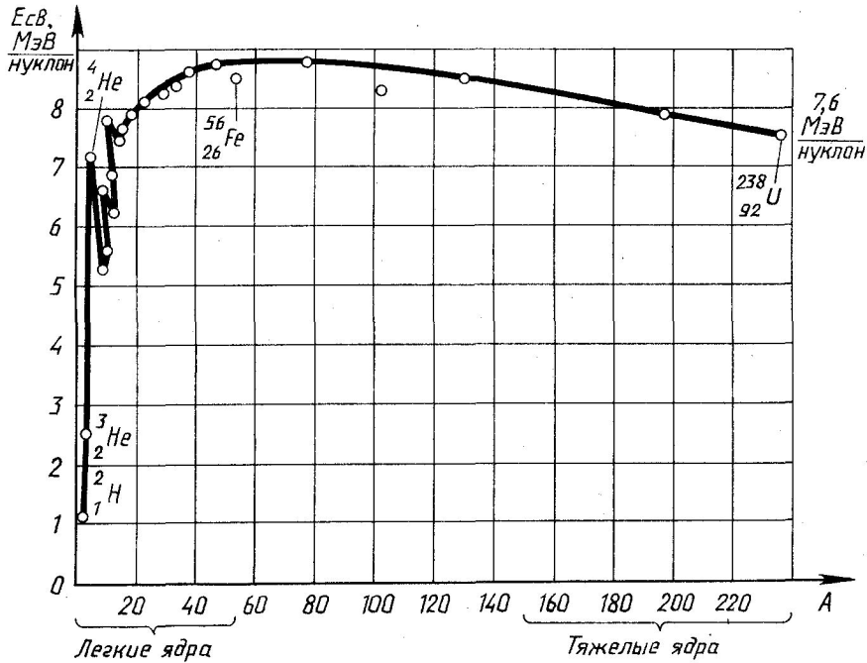
Удельная энергия связи Е_{уд}
Энергия связи, приходящаяся на один нуклон в ядре, т. е. энергия, которую необходимо затратить, чтобы удалить из ядра один нуклон, называется удельной энергией связи:
$$Е_{уд}=\frac{Е_{св}}{А},$$
где А —массовое число.
График зависимости удельной энергии связи Е_{уд}:

Slide 7
1. У ядер средней части периодической системы Менделеева с массовым числом 40≤А≤100 удельная энергия максимальна.
2. У ядер, для которых А >100, удельная энергия связи плавно убывает.
3. У ядер, для которых А <40, удельная энергия скачкообразно убывает.
4. Максимальной удельной энергией обладают ядра, у которых число протонов и нейтронов четное (${}_{2}^{4}{Не}$, ${}_{4}^{8}{Ве}$, ${}_{6}^{12}С$), а минимальной — ядра, у которых число протонов и нейтронов нечетное.
Таким образом, осуществляются два способа высвобождения внутренней энергии: деление тяжелых ядер (цепная ядерная реакция) и синтез легких ядер (термоядерная реакция).

Slide 8
Закон радиоактивного распада
Закон радиоактивного распада установлен Ф. Содди. Опытным путем Э. Резерфорд установил, что активность радиоактивного распада убывает с течением времени. Для каждого радиоактивного вещества существует интервал времени, на протяжении которого активность убывает в 2 раза, т. е. период полураспада Т данного вещества.
Например, для ядра период Т ≈ 1600 лет. Следовательно, если взять 1г ${}_{88}^{226}{Ra}$, через 1600 лет его будет 1/2 г, а через 3200 лет— 1/4 г. Таким образом, исходное количество радия должно обратится в нуль спустя бесконечный промежуток времени.
$${}_{88}^{226}{Ra}$$

Slide 9
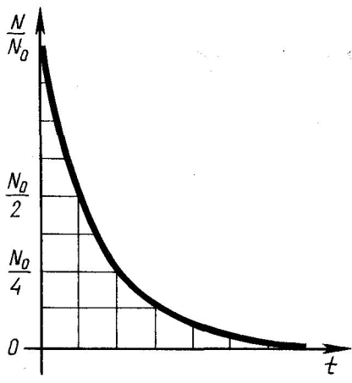
$$N= N_{0}∙2^{t/T}$$
$a\left(t\right)$ = $a_{0}2^{−\frac{t}{T}}$
Активность:

Slide 10
Виртуальный эксперимент
1.Пользуясь графиком, найдите период полураспада для этого случая?
2. Пользуясь найденным вами периодом полураспада, найдите время, когда распадутся все атомы.

Slide 11
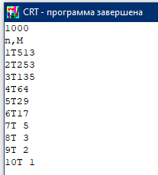
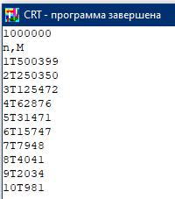
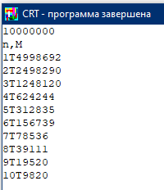
Компьютерный эксперимент
Дано определенное количество радиоактивных атомов N (N ≥1 , целое число) с периодом полураспада T.
Найти: сколько атомов M останется после каждого периода полураспада с 1-го по 10-й включительно
program zacon_radioactivnogo_raspada; {Заголовок}
uses crt; {Использование модуля функций и процедур CRT}
var {Раздел описания переменных}
T,A: integer; {Т - счетчик периодов полураспада, А - случайное число}
N,I,M: real; {N - исходное количество атомов, І - счетчик атомов, М -
количество не распавшихся атомов}
begin {Начало раздела операторов}
ClrScr; {Очистка экрана}
Readln(N); {Ввод исходного количества радиоактивных атомов N}
Writeln('n,M'); {Вывод заголовков колонок результатов}
Randomize; {Запуск генератора случайных чисел}
for T:=1 to 10 do {Цикл с 1-го по 10-ый периоды полураспада Т}
begin {Начало составного оператора}
while I<N do {Проверка условия при входе в цикл}
begin {Начало составного оператора}
A:=random(65534); {Генерация случайного целого числа А в
диапазоне [0,65533]}
if A mod 2=0 then {Условие четности числа А}
M:=M+1; {Подсчет не распавшихся атомов}
I:=I+1; {Переход к исследованию следующего І-го атома}
end; {Конец составного оператора}
Writeln(T,'T',M:2:0); {Вывод результатов}
N:=M; {Количество не распавшихся (оставшихся) атомов}
M:=0; {«Обнуление» счетчика не распавшихся атомов перед
началом следующего периода полураспада}
I:=0; {«Обнуление» счетчика текущего числа атомов перед началом
следующего периода полураспада}
end; {Конец составного оператора}
readkey; {Задержка экрана}
end. {Конец раздела операторов и всей программы}

Slide 12
Цепная реакция деления ядер урана
В 1940 г. Г. И. Флеров и В. Петржак обнаружили самопроизвольное (спонтанное) деление ядер урана.
В 1938 г. О. Ган и Ф. Штрассман открыли: ядра урана при бомбардировке его нейтронами образуют другие элементы. А объяснение этому явлению было дано в 1939 г. австрийским физиком Л. Майтнером и английским физиком О. Фришем:
$${}_{92}^{235}U+{}_{0}^{1}{n →} {}_{92}^{236}{U → {}_{55}^{140}{Cs}+} {}_{37}^{94}{Rb}+2 {}_{0}^{1}n$$
(Бомбардировка нейтронами дает ${}_{92}^{235}U$, который распадается на цезий и рубидий.)
Позже обнаружили, что при бомбардировке нейтронами ${}_{92}^{235}U$образуются 80 различных ядер.

Slide 13
Наиболее вероятное деление:
$$\frac{m_{1я}}{m_{2}}=\frac{{}_{36}^{91}{Kr}}{{}_{56}^{142}{Ba}}= \frac{2}{3}$$
$${}_{92}^{235}U$$
Этот процесс происходит с выделением энергии 200 МэВ = = 3,2·10⁻¹¹ Дж. Энергия выделяется в виде:
1. Е_{к} осколков ≈2,6·10⁻¹¹ Дж.
2. Е_{к} нейтронов ≈0,1·10⁻¹¹Дж.
3. γ-Излучения ≈0,5·10⁻¹¹Дж.
4. β-Излучения.

Slide 14
Механизм деления
Н.Бор предложил капельную модель ядра атома. Она дает представление о ядре как о положительно заряженной капле жидкости. Ядро, поглотившее нейтрон, находится в возбужденном состоянии и подобно капле ртути при толчке начинает колебаться, изменяя свою форму. Когда энергия возбуждения станет больше энергии связи, то за счет кулоновских сил ядро разорвется на две части, которые разлетятся в противоположные стороны. Таким образом, кинетическая энергия новых ядер обусловливается кулоновскими силами.

Slide 15
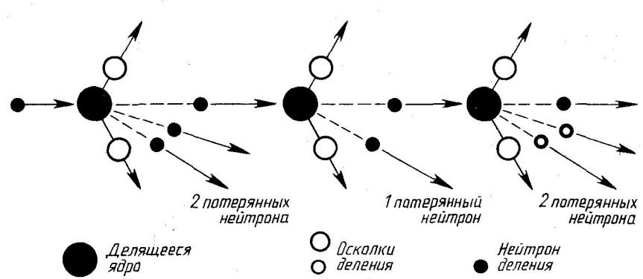
Цепная реакция
Ценная реакция деления ядер урана — это реакция, в которой частицы (нейтроны), вызывающие эту реакцию, образуются в процессе деления ядра.
- 0,7%
Пригоден, но мало в природе!
$${}_{92}^{238}U$$
- 97,3%
Только на быстрых нейтронах с энергией 1 МэВ !

Slide 16
Виртуальный эксперимент

Slide 17
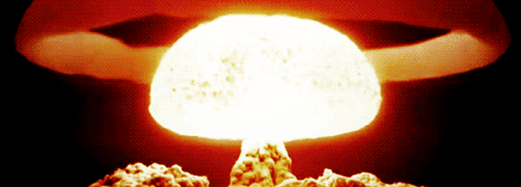
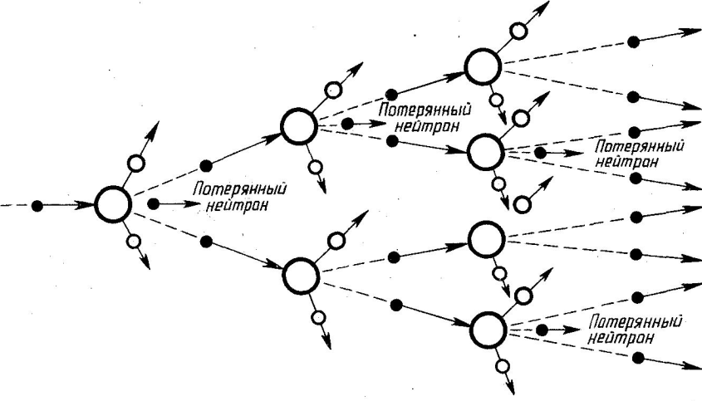
Неуправляемая цепная реакция
Протекает, если k>1.

Slide 18
Виртуальный эксперимент

Slide 19
С целью уменьшения вылета нейтронов с куска урана увеличивают массу урана. Количество распавшихся ядер пропорционально массе урана, которая растет быстрее, чем площадь его поверхности, если форма урана с критической массой шарообразна.
Минимальное значение массы урана, при которой возможна цепная реакция, называется критической массой.
В зависимости от устройства установок и типа горючего критическая масса изменяется от 250 г до сотен килограммов.

Slide 20
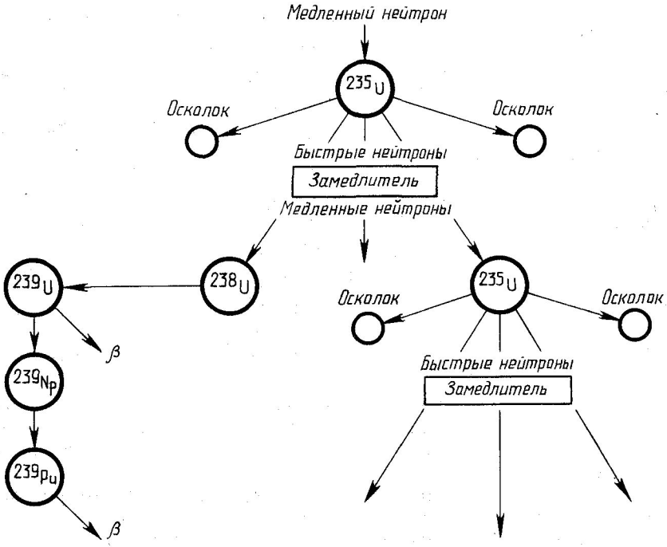
Управляемая цепная реакция
Ядерный реактор
Устройство, в котором осуществляется управляемая цепная реакция деления, называется ядерным реактором.
По назначению они делятся на следующие типы:
1. Исследовательские.
2. Энергетические.
3. Воспроизводящие (реакторы на быстрых нейтронах).
4. Транспортные.
5. Реакторы для промышленного получения изотопов различных химических элементов.

Slide 21
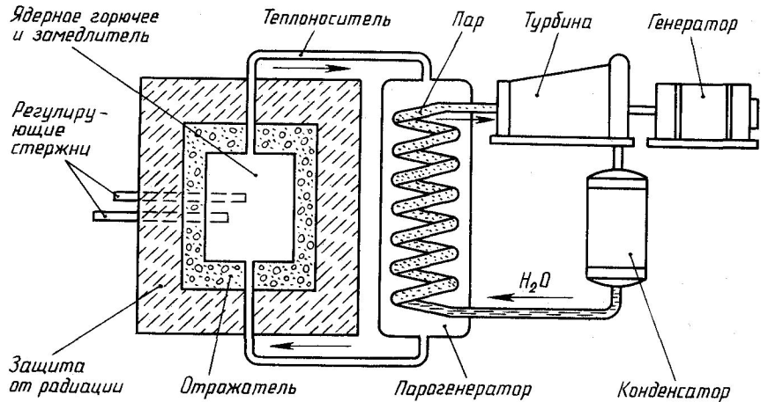

Slide 22
Виртуальный эксперимент

Slide 23
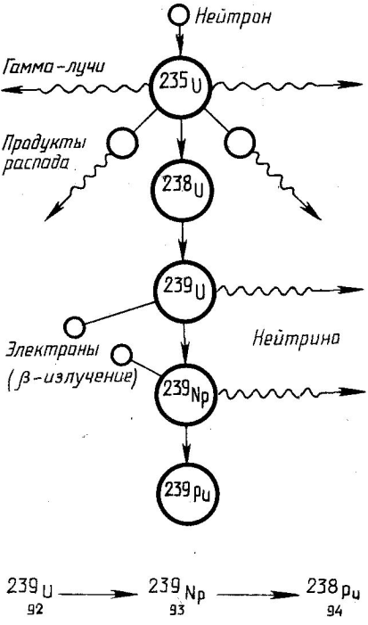
Реакцию можно поддерживать лишь в обогащенной смеси, содержащей не менее 15% изотопа ${}_{92}^{235}U$.
В реакторах - размножителях коэффициент воспроизводства k может быть равен 1,5, т. е. при делении 1 кг урана получается 1,5 кг плутония. В обычных реакторах k = 0,6—0,7.
Таким образом, при делении ядер ${}_{92}^{235}U$реактор одновременно воспроизводит ядерное горючее ${}_{94}^{239}{Pu}$в количестве, превосходящем израсходованное.

Slide 24
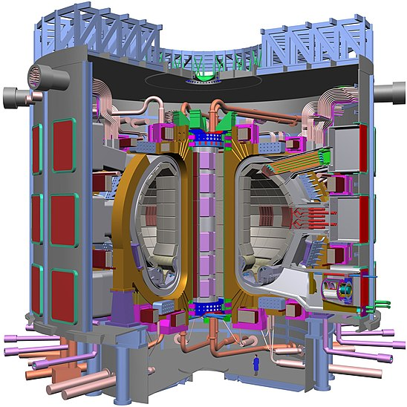
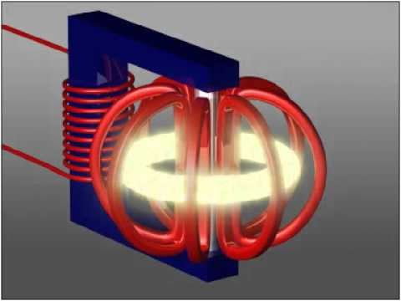
Термоядерная реакция
Реакция слияния легких ядер при очень высокой, температуре, сопровождающаяся выделением энергии, называется термоядерной реакцией.
Для слияния необходимо, чтобы расстояние между ядрами приблизительно было равно 10⁻¹² см.
$${}_{1}^{2}H+ {}_{1}^{3}H → {}_{2}^{4}{He}+ {}_{0}^{1}n$$
В этом случае выделяется энергия, равная 17,6 МэВ.

Slide 25
Готовимся к ЕГЭ
1
98
146
2
84
130
3
84

Slide 26
4
8
6
5
1
6
12
12

Slide 27
7
3
1
8
92
234
9
2
2

Slide 28
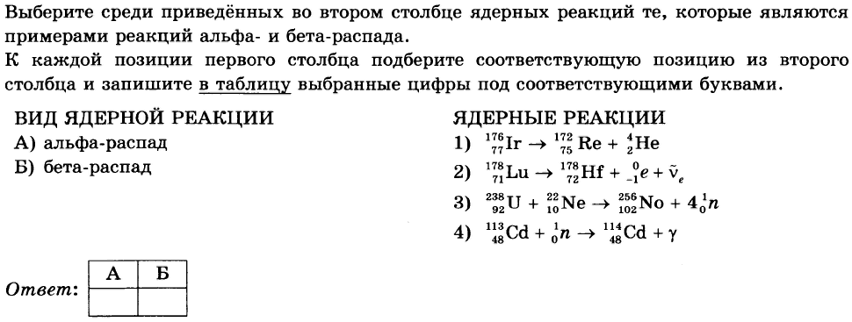
10
1
2

Slide 29
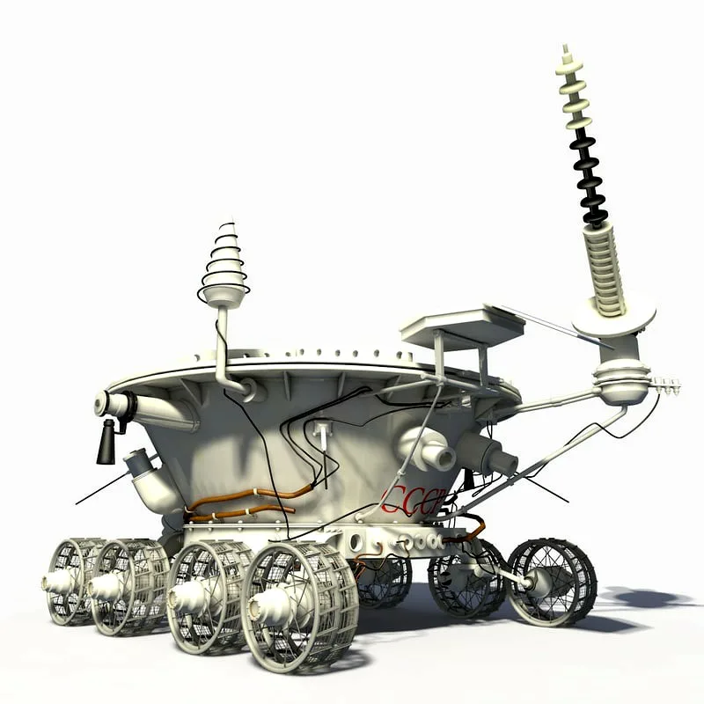
11
Радиоактивные источники излучения могут использоваться в космосе для обогрева оборудования космических аппаратов. Например, на советских «Луноходах» были установлены тепловыделяющие капсулы на основе полония-210. Реакция распада этого изотопа имеет вид: где получающиеся α-частицы обладают кинетической энергией E = 5,3 МэВ. Сколько атомов полония должно распасться в тепловыделяющей капсуле, чтобы с её помощью можно было превратить в воду лёд объёмом V = 10 см³, находящийся при температуре 0°С? Плотность льда ρ = 900 кг/м³, теплоёмкостью стакана и капсулы, а также потерями теплоты можно пренебречь.
${}_{84}^{210}{Po} → {}_{82}^{206}{Pb}+ α$,

Slide 30
Дано:
Решение:
E = 5,3 МэВ
1. Найдем кол-во теплоты необходимое для плавления льда, взятого при температуре плавления:
ρ = 900 кг/м³
V = 10 см³
λ = 3,3·10⁵ Дж/кг
$Q= λρV$= $3,3∙{10}^{5}∙900∙10∙{10}^{−6} Дж$ = $2970 Дж$
2. Найдем кол-во теплоты, которое выделяется при распаде одного ядра полония – 210:
ΔN - ?
$$E=5,3 МэВ=5,3∙{10}^{6}∙1,6∙{10}^{−19}Дж=8,48∙{10}^{−13}Дж$$
3. Найдем число ядер:
$∆N$= $\frac{Q}{E}= \frac{2970}{8,48∙{10}^{−13}} ≈3,5∙{10}^{15}$
Ответ: $∆N≈3,5∙{10}^{15}$

Slide 31
12
Пациенту ввели внутривенно дозу раствора, содержащего изотоп ${}_{11}^{24}{Na}$. Активность 1 см³ этого раствора 2000 распадов в секунду. Период полураспада изотопа ${}_{11}^{24}{Na}$ равен Т = 15,3 ч. Через = 3 ч 50 мин активность крови пациента стала 0,28 распадов в секунду. Каков объём введённого раствора, если общий объём крови пациента V = 6 л? Переходом ядер изотопа ${}_{11}^{24}{Na}$ из крови в другие ткани организма пренебречь.
Дано:
Решение:
${}_{11}^{24}{Na}$
1. Активность всего объема крови после времени t:
$a_{0}$=2000
$a\left(t\right)$ = $a_{0}2^{−\frac{t}{T}}$
$a$=0,28
Т = 15,3 ч
2. Активность образца крови в момент времени t:
t = 3 ч 50 мин
$V_{0}=V\frac{a∙2^{\frac{t}{T}}}{a_{0}}$ ≈ 1см³
V = 6 л
$a=a\left(t\right)\frac{V_{0}}{V}$ = $a_{0}2^{−\frac{t}{T}}\frac{V_{0}}{V}$,
V₀ - ?

